Slide 1
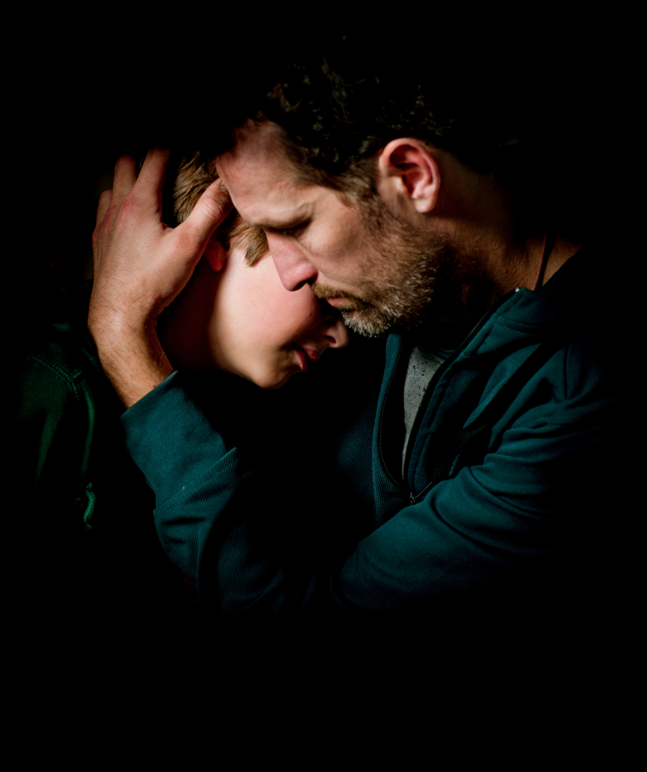
Wat doe ik hier vandaag?
We bespreken de eerste twee geboden van de wet.
Ik ontdek hoe het is als God nummer 1 in mijn leven is.
Door te kijken naar Jezus, leer ik hoe God is. Hij geeft het goede beeld van God.
Les 7
Hou van God

Slide 2
God op nummer 1?!
Les 7
Hou van God

Slide 3
Psalm 1:1 en 2
Gelukkig de mens die niet meegaat met wie kwaad doen, die de weg van zondaars niet betreedt, bij spotters niet aan tafel zit, maar vreugde vindt in de wet van de HEER en zich verdiept in zijn wet, dag en nacht.
Les 7
Hou van God

Slide 4
Het eerste gebod:
Dien geen andere God
Les 7
Hou van God

Slide 5
Jesaja 46: 1-7
Bel is gebroken, Nebo ligt geveld. Eens droegen jullie hen
plechtig rond, maar nu zijn hun beelden voor de lastdieren,
een zware last voor uitgeputte beesten. Ze zijn gebroken en
geveld, ze hebben zichzelf niet kunnen beschermen; hun
beelden worden weggesleept. Luister naar mij, volk van
Jakob en al wat er van Israël nog over is – van de moederschoot af door mij gedragen, door mij gekoesterd vanaf de geboorte: Tot in je ouderdom blijf ik dezelfde, tot in je grijsheid zal ik je steunen. Wat ik gedaan heb, zal ik blijven doen, ik zal je steunen en beschermen. Met wie wil je mij vergelijken, aan wie mij gelijkstellen? Met wie vertoon ik overeenkomst? Mensen schudden goud uit hun buidel of wegen zilver af op een weegschaal, ze nemen een edelsmid in dienst die er een god van maakt. Ze buigen zich neer en knielen ervoor. Ze nemen hem op hun schouders en torsen hem. Waar ze hem neerzetten, daar blijft hij staan, hij komt niet meer van zijn plaats. Als ze hem om hulp roepen, antwoordt hij niet, hij redt hen niet uit hun nood.
Les 7
Hou van God

Slide 6
Jouw afgoden
Les 7
Hou van God

Slide 7
Het tweede gebod:
Maak geen beeld van God
Les 7
Hou van God

Slide 8
Deuteronomium 4: 12
U hoorde een stem spreken, maar een gedaante zag u niet; er was alleen die stem.
Les 7
Hou van God

Slide 9
Jona 4: 2
Hij bad tot de HEER: ‘Ach HEER, heb ik het niet gezegd toen
ik nog thuis was? Daarom wilde ik naar Tarsis vluchten. Ik
wist het wel: u bent een God die genadig is en liefdevol,
geduldig en trouw, en tot vergeving bereid.
Deuteronomium 5: 8 en 9
Maak geen godenbeelden, geen enkele
afbeelding van iets dat in de hemel hier boven is of van iets beneden op de aarde of in het water onder de aarde. Kniel voor zulke beelden niet neer, vereer ze niet, want ik, de HEER, uw God, duld geen andere goden naast mij. Voor de schuld van de ouders laat ik de kinderen boeten, en ook het derde geslacht en het vierde, wanneer ze mij haten; 10 maar als ze mij liefhebben en doen wat ik gebied, bewijs ik hun mijn liefde tot in het duizendste geslacht.
Les 7
Hou van God

Slide 10
Hoe ziet God eruit?
Les 7
Hou van God

Slide 11
Jezus als voorbeeld
Les 7
Hou van God

